Slide 1






ساعة تركيز
المراجعة الشاملة لمقرر
عرب 302
إعداد معلمات المقرر :
أ/ إيمان أسامة

Slide 2
الأهداف
أن تتدرب الطالبة على ما سبق دراسته في القواعد النحوية .
أن تتدرب الطالبة على أساسيات السيرة الذاتية في رواية الأيام لطه حسين .

Slide 3
أولا : الإنتاج الكتابي
المقال التفسيري
المقالة النقدية
التعليق الصحفي
السيرة الذاتية
التعقيب الصحفي

Slide 4
مقدمة
أجزاء المقال
عرض
خاتمة

Slide 5
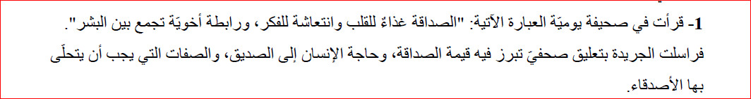
حكمة - مقولة - سبب
مقدمة
قيمة الصداقة – أهمية الصداقة – صفات الصديق الحق – شواهد وأدلة –
عرض
ما تم التوصل إليه بالإضافة إلى الرأي
خاتمة

Slide 6
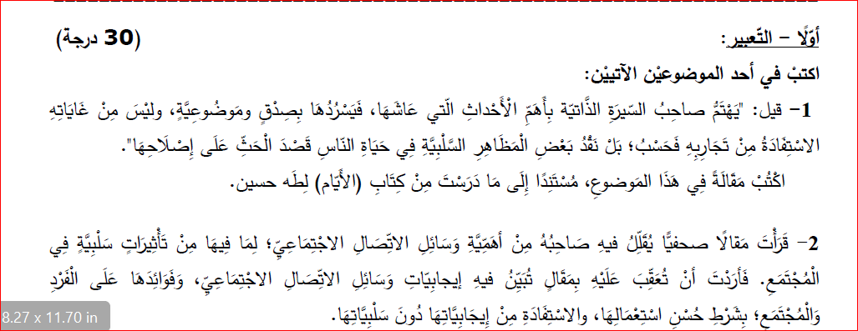

Slide 7
النصّ: من مقالة بعنوان "كيف ننهض باللغة العربيّة؟" للكاتب حامد طاهر - بتصرف.
اللغة العربيّة في حالة خطرة من التدهور، وما لم نسع للنهوض بها سوف نواجه تحدّيًا خطيرًا يفقدنا هويّتنا. لقد وصلت حالة اللغة العربيّة الفصحى على ألسنة أصحابها إلى مستوى لم يعد يحسن السكوت عليه، ولا يقتصر هذا فقط على أولئك الذين درسوها دراسة عابرة، وإنّما يسري على غالبيّة المتخصّصين فيها، والمشتغلين بها، ممن تتطلّب مهنتهم ضرورة استعمالها كالمعلّمين، والمحامين، والإعلاميّين وغيرهم، بل إنّ الكتابة نفسها باللغة العربيّة الفصحى قد أصبحت هي الأخرى تعاني من الهبوط، فقلّما تقرأ كتابًا أو مقالاً أو تقريرًا باللغة العربيّة دون أن تجد صاحبه يقع في أخطاء متعدّدة، لا تتّصل بضعف الأسلوب فحسب، وإنّما قد تؤدّي أحيانًا إلى قلب المعنى تمامًا.
أجزاء
المقال

Slide 8
والملاحظة التي يؤكّدها الواقع المشاهد أنّ المتحدّث باللغة العربيّة الفصحى يعاني معاناة شديدة: أوّلًا من خشيته من الوقوع في الخطأ (أي ما يخالف القواعد التي يعرفها بالفعل، وأحيانًا لا يعرفها) وثانيًا من صعوبة إيجاد المفردة الصحيحة للمعنى الذي يقصده، وفي أحيان كثيرة لا يوفّق في ذلك (مثل جمع أكفّاء بتشديد الفاء للمفرد كفء)، وثالثًا من عدم صحّة تركيب الجملة العربيّة لكي تؤدّي معنى معيّنًا أو فكرة محدّدة. ومن الواضح أنّ جوانب هذه المعاناة تنعكس مباشرة على تفكيره الذي ينبغي أن يوصله للآخرين من خلال اللغة، وهنا نرى أنّه بدلاً من أن تصبح اللغة وسيلة سهلة لنقل الأفكار وتبادلها تتحوّل إلى عقبة يسعى المتحدِّث إلى تجاوزها، ومحاولة التغلب عليها.
والخلاصة أنّ حالة اللغة العربيّة الفصحى لا تسرّ محبًّا لها، أو حريصًا على النهوض بها لكي تقف بكفاءة بين لغات العالم الآخذة في الانتشار، مع أنّ اللغة العربيّة كانت أولى من غيرها بالحركة والذيوع حتى تستجيب للمحتاجين إليها في أنحاء العالم، ممن يهمّهم معرفتها بوصفها مفتاح التراث العربيّ الإسلاميّ، فضلاً عن إمكان استعمالها في مؤتمراتهم ولقاءاتهم الدوليّة.
مجلة العربي- العدد رقم 540 نوفمبر 2003.

Slide 9
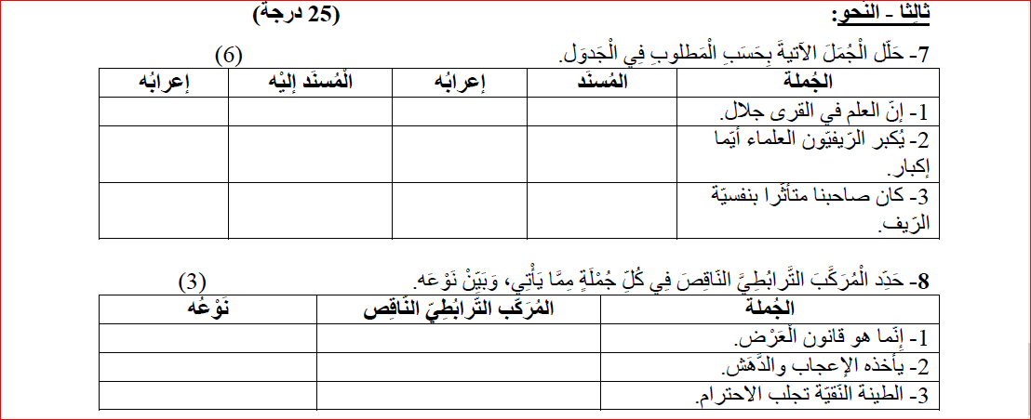
اسم إن
العلم
خبر إن
جلال
فاعل
الريفيون
فعل مضارع
يكبر
اسم كان
صاحبنا
خبر كان
متأثرًا
مركب إضافي
قانون العرض
مركب عطفي
الإعجاب والدهش
مركب نعتي
الطينة النقية

Slide 10
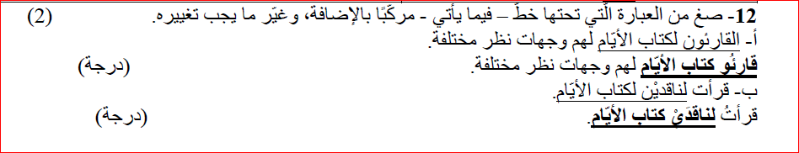

Slide 11
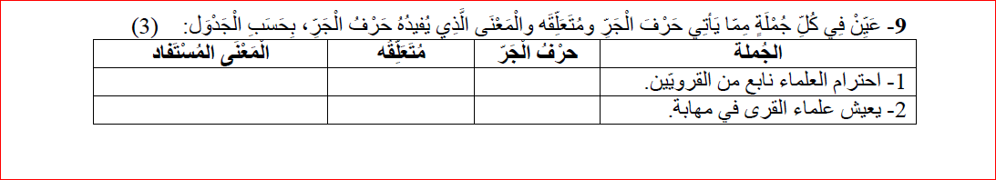
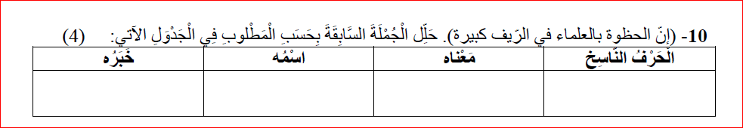
المصدر
نابع / مشتق
من
الحال
يعيش/ فعل
في
كبيرة
الحظوة
التأكيد
إنّ

Slide 12
- (أضحى الأصدقاء متّفقين على مبادئ الحوار فكان الاحترام). (5)
أ- ميّز - في الجملة السّابقة – بين الفعل التّامّ والفعل النّاقص.
الفعل التّامّ: ________________________الفعل النّاقص:______________________
أضحى
كان
ب- اضبط بالشّكل آخر كلّ كلمة مسطّرة – في الجملة السّابقة – وأعربْها.
*الأصدقاء:_________________________________________________________
*متفقين:____________________________________________________________
*الاحترام:___________________________________________________________
اسم أضحى مرفوع وعلامة رفعه الضمة
خبر أضحى منصوب وعلامة نصبه الياء
فاعل مرفوع وعلامة رفعه الضمة

Slide 13
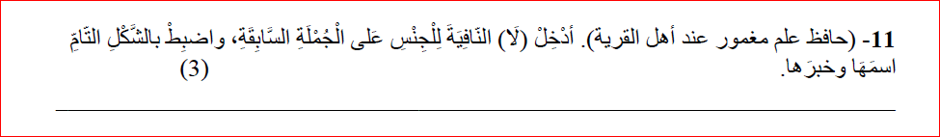
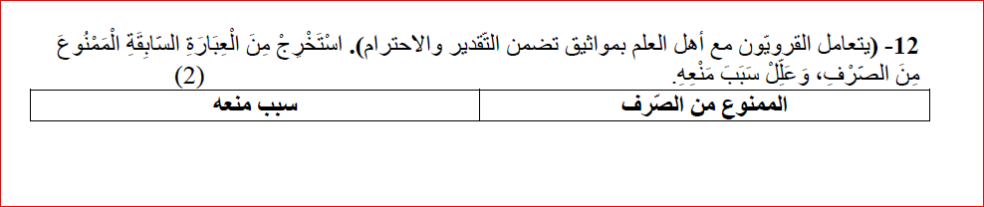
لا حافظَ علمٍ مغمورُ عند أهل القرية
صيغة منتهى الجموع
مواثيق
(لا يكون المتزمّتون بأنفع مِمَّنْ يتسامحون). استخرج – من الجملة السّابقة – الاسم الممنوع من الصّرف، وبيّن سبب منعه.
(2) صفة على وزن أفعل
* الاسم الممنوع من الصّرف:_______________*سبب منعه:_________________________
أنفع

Slide 14
